Slide 1
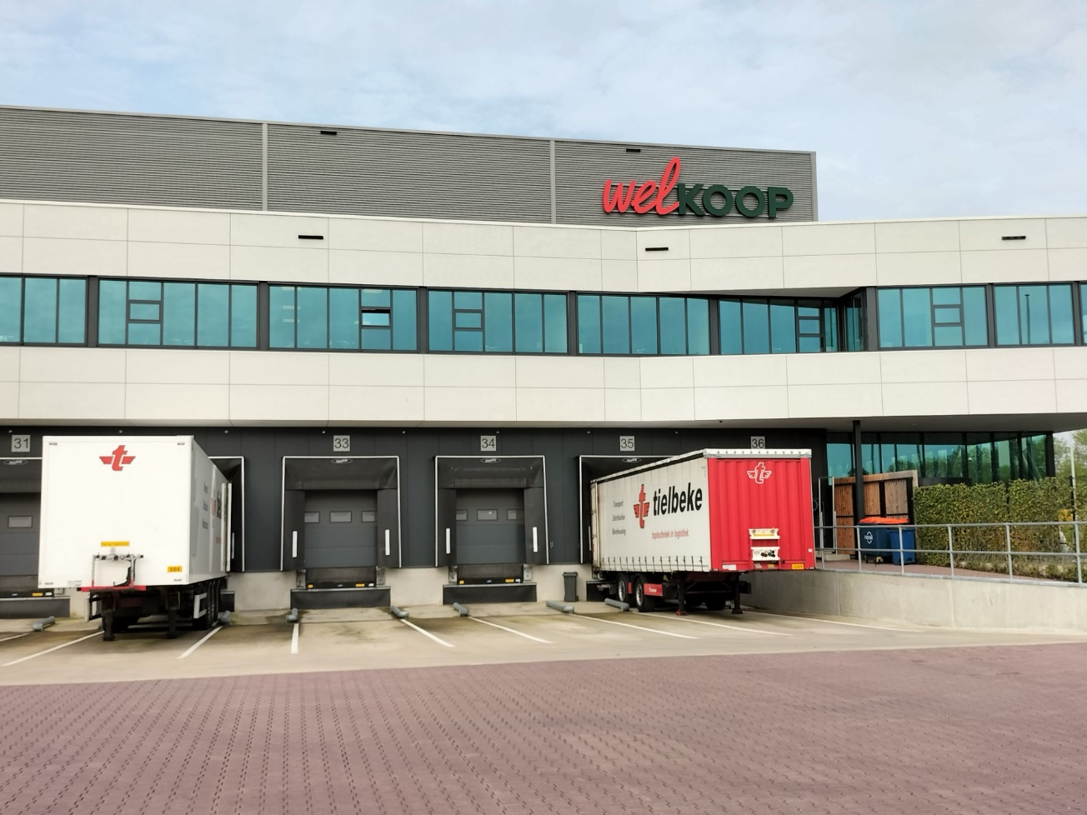
Periode 5, Het magazijn Groene Retail
19 juni 2023

Slide 2
22 mei |  | Mw. T
29 mei | Geen les, Pinksteren
5 juni |  | Mw. Mendel
12 juni |  | Mr. Voortman
19 juni |  | Mw. T
26 juni | BPV adres invoeren | Mw. Mendel
3 juli | Toets Inleveren I.O. en BPV opdr Check LOB
10 juli | Definitieve herkansingen Evt LOB

Slide 3
Afvalverwerking in de Retail
Afval scheiden zal steeds meer moeten ivm gescheiden inzamelen, sorteren en verwerken (maar ook; statiegeld, klant) 92% van het ingezamelde materiaal wordt gerecycled of gebruikt voor energieopwekking
Papier en karton, plastic metaal en drankkartons, rest, glas, vertrouwelijke documenten, Swill en keukenafval, zorgwekkende stoffen, groenafval, etc.
Waar bevindt welk afval zich in het bedrijf?
Kosten voor verschillende containers, frequentie ophalen

Slide 4
Opzoeken !! 5 minuten……
https://www.bedrijfsafval.nl/tarieven/
600 liter restafval
1100 liter papier
200 liter PMD
35 liter vertrouwelijke documenten
Wat zijn de kosten per maand?

Slide 5
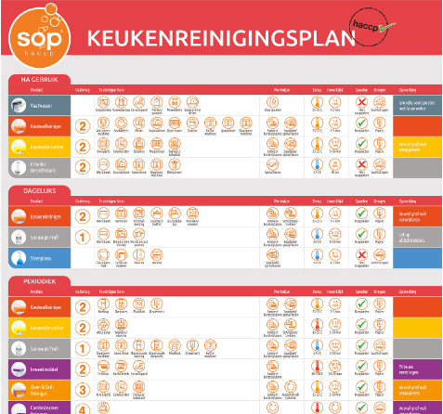
Reinigingsplan
Met een reinigingsplan kan je alle schoonmaaktaken in een eenvoudige tabel zetten. Deze kan afgedrukt worden en is begrijpelijk voor alle werknemers. Alle schoonmaaktaken zijn beschreven in woorden en/of pictogrammen die duidelijk illustreren waar en hoe de taak uitgevoerd moet worden.
Reinigingsmiddelen
Frequentie
Methode

Slide 6
Arbeidsvoorwaarden
Op hoeveel vakantiedagen heb ik recht? | Rijksoverheid.nl
Opdracht in 2-tallen plaknotitie

Slide 7
De voorwaarden waarop je werkt. De meest bekende zijn:
arbeidsduur, salaris en vakantiedagen.
Je spreekt deze voorwaarden af met jouw werkgever en laat deze vastleggen in een arbeidsovereenkomst. Dit noemen we ook wel primaire arbeidsvoorwaarden.
Secundaire arbeidsvoorwaarden zijn voorwaarden die daar bovenop komen. Een eventuele reiskostenvergoeding, verlofdagen, (deels) betaalde opleiding, etc.
Vaak staan er ook arbeidsvoorwaarden in een cao.
In sommige wetten staan ook arbeidsvoorwaarden

Slide 8
Huisregels voor klanten en medewerkers
Retourneren/ ruilen
Meebrengen artikelen
Wijze van betalen
Bezorging
Honden
Roken
Kinderen
Winkelwagen/ -mand
Aangifte bij diefstal
Etc.
Hang huisregels duidelijk zichtbaar op voor klanten èn medewerkers
Veiligheid
Procedures
Kleding en persoonlijke hygiëne
Gebruik telefoon
Gebruik computers
Op tijd komen
Verlof aanvragen
Ongewenste omgangsvormen
Aannnemen geld
Roken
Omgang met klanten
Etc.

Slide 9
Beroepshouding
Document lezen
Opdracht maken, in 2-tallen
Bespreken
Wat zijn volgens jullie heel specifieke ‘beroepshoudingskenmerken’ voor een docent?

Slide 10
Bedrijfskleding
Welke vormen van bedrijfskleding zijn er op jouw leerbedrijf?
Draagt iedereen hetzelfde of zit er verschil in functie of taak?
Zijn er op jouw bedrijf ook collega’s die veiligheidskleding moeten dragen?
Document lezen
Noem 3 functies van bedrijfskleding

